Slide 1
COMISSÃO DE FINANÇAS E TRIBUTAÇÃO
Dezembro/2021

Slide 2
QUEM SOMOS
À ABAAI - Associação Brasileira de Agentes Autônomos de Investimentos - tem o objetivo de ser à interlocutora dos assessores de investimento junto ao mercado, aos órgãos públicos, legisladores e reguladores, desempenhando um papel fundamental na modernização e no aprimoramento das regras que regem a sua atividade, como também nas melhores práticas a serem implementadas pelos seus associados. À associação acredita que quanto mais acesso à educação as pessoas tiverem, mais terão consciência sobre à importância de empreender. E esta visão gera um enorme impacto em toda a sociedade.
+140
+3500
+1500K
R$100Bi
escritórios
associados
assessores
de investimentos
clientes
AUC
de 8 corretoras
Visite nosso site em www.abaai.com.br

Slide 3
Membros Eleitos com mandato de 3 anos
Pluralidade na Composição
Diretoria | Conselho Deliberativo | Conselho de Ética
Membros | Membros | Membros
Diego Ramiro – Presidente
Paulo Abrão – VP Social
Ricardo Czapski – VP Financeiro
Eduardo Jorge
Eduardo Siqueira
Felipe Schaffler
Francisco Gonçalves
Lauro Figueiredo
Lucas Teles
Marcos Fernandes
Patricia Cezar
Paulo Corrêa
Marcus Vinicius – Presidente
Francisco Brant de Carvalho
Sanzio Cunha
Ana Kalil – Independente
Hudson Bessa - Independente
Representantes do BTG Pactual, XP Investimentos, Safrainvest, Genial Investimentos,
Modalmais

Slide 4
Pilares
Regulatório
Parcerias
estratégicas
Educação
R$90BI
CVM
Ministério da Economia
BACEN
RFB
Congresso Nacional
Associações de Classe
Membro do IMK 2021
Fundação Getúlio Vargas
Membro da Comissão de Certificação
e Educação Continuada da Ancord
Indicado para o Comitê Consultivo de
Educação da CVM 2022
Escritórios de Advocacia
Plataformas de Investimentos
Gestoras de Recursos
Corretoras de Seguros
Corretoras de Câmbio
Plataformas de Research
Fintechs
Educação Financeira
Visite nosso site em www.abaai.com.br

Slide 5
TIMELINE
PLP 96/2021 – Simples Nacional
AP BACEN
IMK
CVM Educacional
MP 1040 – Assessor
PL 2081/21 – Assessor LAERCIO Oliveiras
PL 2690/21 – Taxa de Fiscalização
PLP 161/21 – Simples Nacional
Carlos Bezerra
MP 1072 – Taxa de Fiscalização
PLP 109/21 – Simples Nacional
AP Conceitual CVM SDM 03/19
Ofício ME – Taxa de Fiscalização CVM
CADE – Itaú x XP
2015
2017
2018
2019
2020
2021
Fundação ABAAI
Simples Nacional
Evento B3 – CVM, Ancord, ANBIMA
Ofício-Circular CVM 04/18
CVM - Portabilidade
Ofício RFB – Simples Nacional
AP ME, TN e CVM – Taxa de Fiscalização CVM

Slide 6
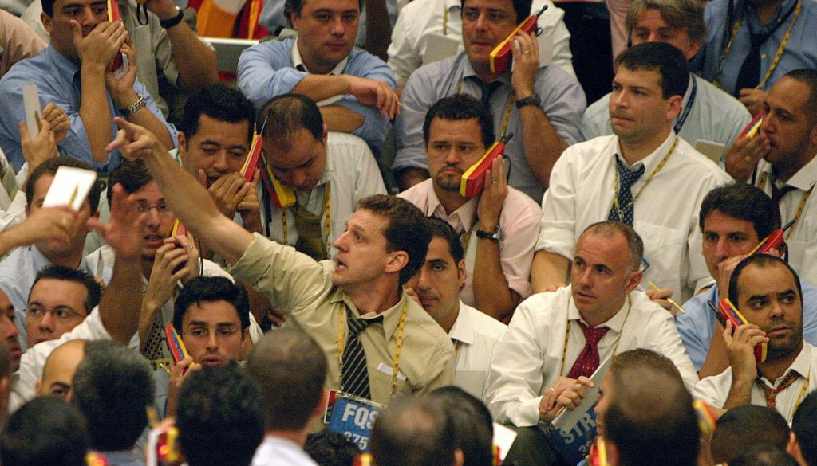
Os anos se passaram
Esta profissão não existe mais

Slide 7
Porém, nós só existimos hoje, por causa desta profissão.

Slide 8
Não somos gestores

Slide 9
Não somos analistas

Slide 10
Não somos consultores

Slide 11
Somos Assessores de investimentos

Slide 12
Dependemos dos nossos clientes

Slide 13
Mais de 1.300.000 Financial Advisors

Slide 14
65% da Distribuição de investimentos
é feita através dos F.A.

Slide 15
Ranking das melhores profissões
nos EUA: 6ª

Slide 16
Por aqui estamos avançando

Slide 17
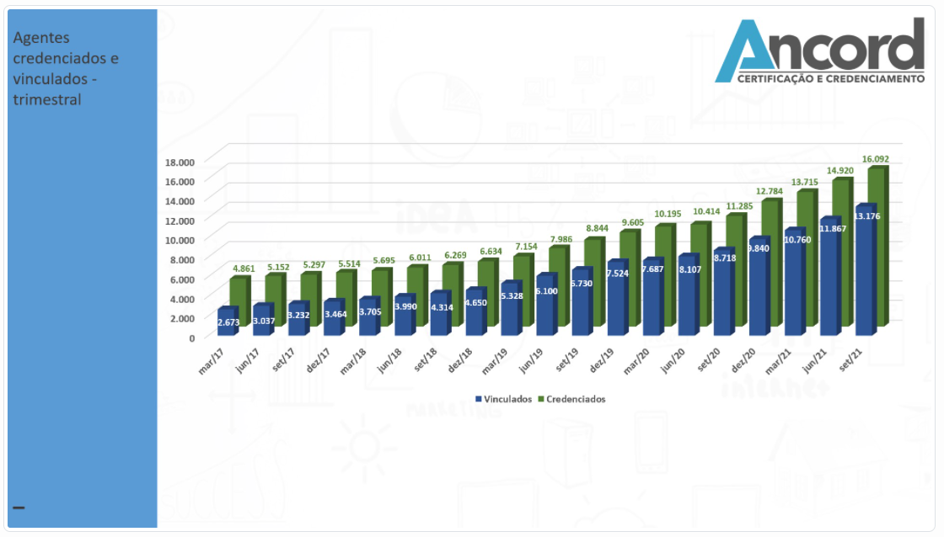

Slide 18
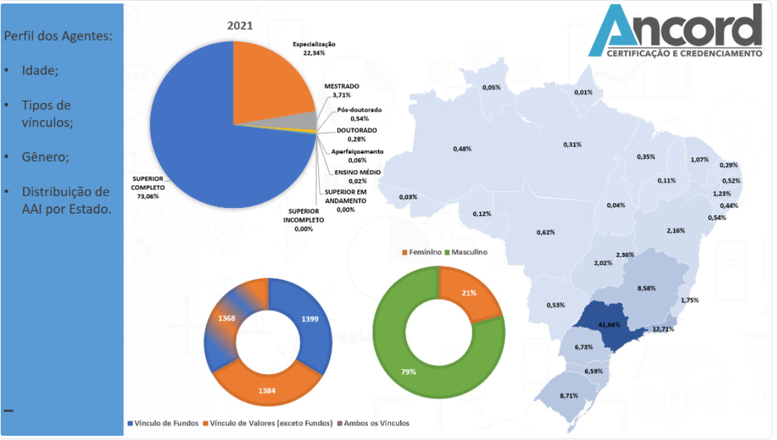

Slide 19
Existem1.183 empresas de AAIs.
419 Eirelis (35,43%)
500 de 2 a 10 sócios (42,26%)
264 Mais que 11 sócios (22,31%)
*Dados fornecidos pela ANCORD (Nov/21)

Slide 20
Pautas no Congresso
PL 2081/2021
Pleito: Nome da categoria
Autoria: Laércio Oliveira (PP-SE)
Relatoria: Philippe de Orleans (PSL-SP)
Status: Aguardando parecer do relator na CFT.
https://www.camara.leg.br/propostas-legislativas/2286095
PL 3211/2021 - NOVO PROJETO DE LEI
Pleito: Nome da categoria
Autoria: Felipe Rigoni (PSB-ES)
Relatoria:
Status: Apensado ao PL 2081/2021
https://www.camara.leg.br/propostas-legislativas/2299232
Regulatório
Nome
Educação
R$90BI

Slide 21
Pautas no Congresso
PLP 96/2021
Pleito: Adesão ao Simples Nacional
Autoria: Rodrigo de Castro
Relatoria: CFT - Celina Leão (PP-DF) e CCJC - Paula Belmonte (CIDADANIA-DF)
Status: Apensado ao PLP 30/2021, que aguarda pareceres das relatoras.
https://www.camara.leg.br/propostas-legislativas/2279964
Regulatório
Tributação
Educação
PLP 109/2021
Pleito: Adesão ao Simples Nacional
Autoria: Neucimar Fraga (PSD-ES)
Relatoria: Celina Leão (PP-DF)
Status: Apensado ao PLP 30/2021, que aguarda pareceres das relatoras.
https://www.camara.leg.br/proposicoesWeb/fichadetramitacao?idProposicao=2291100
PLP 161/2021
Pleito: Adesão ao Simples Nacional
Autoria: Carlos Bezerra (MDB-MT)
Relatoria: Sem relator até o momento
Status: Ainda não começou a tramitar na CFT, que deve ser a primeira comissão a tratá-lo.
https://www.camara.leg.br/propostas-legislativas/2302990
R$90BI

Slide 22
Pautas no Congresso
PL 2690/2021
Pleito: Taxa de fiscalização
Autoria: Felipe Rigoni (PSB-ES)
Relatoria: Júlio César (PSD-PI)
Status: Apensado ao PL 2631/2021.
https://www.camara.leg.br/propostas-legislativas/2292300
MP 1072/2021
Pleito: Taxa de fiscalização
Autoria: Jair Bolsonaro (Sem partido)
Relatoria: Aguardando relatoria na Comissão Mista do Congresso
Status: Pendente de relator; entrou em regime de urgência - até o momento, protocoladas 12 emendas.
Prorrogação do prazo para Deliberação da Medida Provisória por 60 dias. Data final após prorrogação: 10/03/2022. Motivação: ATO DO PRESIDENTE DA MESA DO CONGRESSO NACIONAL Nº 81, DE 2021.
https://www.congressonacional.leg.br/materias/medidas-provisorias/-/mpv/150107
Regulatório
Taxa
Educação
R$90BI

Slide 23
DIEGO RAMIRO
Presidente
CEL: (55) 19 9 9785-1515
presidente@abaai.com.br
FRANCISCO AMARANTE
Superintendente
CEL: (55) 11 9 4266-6633
francisco.amarante@abaai.com.br
www.abaai.com.br

